Slide 1
DUALISME:
RACUN PEMIKIRAN MANUSIA
20 NOVEMBER 2015/ 08 SAFAR 1437H

Slide 2
Pujian kepada Allah SWT
الحَمْدُ ِللهِ رَبِّ الْعَالَمِيْنَ، وَالْعَاقِبَةُ لِلْمُتَّقِيْنِ، وَ لاَ عُدْوَانَ إِلاَّ عَلَى الظَّالِمِيْنَ

Slide 3
Syahadah
أَشْهَدُ أَنْ لآ إِلَهَ إِلاَّ اللهُ وَحْدَهُ لاَ شَرِيْكَ لَهُ. وَأَشْهَدُ أَنَّ سَيِّدَنَا مُحَمَّدًا عَبْدُهُ وَرَسُوْلُهُ

Slide 4
Selawat
اللَّهُمَّ صَلِّ وَسَلِّمْ وَبَارِكْ عَلَى نَبِيِّنَا سَيِّدِنَا مُحَمَّدٍ وَعَلَى آلِهِ وَصَحْبِهِ أَجْمَعِينَ ومَنْ تَبِعَهُمْ بِإِحْسَانٍ إِلَى يَوْمِ الدِّينِ

Slide 5
أَمَّا بَعْدُ: فَأُوصِيكُمْ عِبَادَ اللَّهِ وَنَفْسِي بِتَقْوَى اللَّهِ وَطَاعَتِهِ

Slide 6
ﭑ ﭒ ﭓ ﭔ ﭕ ﭖ ﭗ ﭘ ﭙ ﭚ ﭛ ﭜ ﭝ ﭞ ﭟ ﭠ ﭡ ﭢ

Slide 7
marilah sama-sama kita memperkasakan ketakwaan kita kepada Allah SWT dengan mengerjakan segala suruhan-Nya dan meninggalkan larangan-Nya.
Mudah-mudahan kita mendapat keberkatan dan keredhaan-Nya di dunia mahu pun di akhirat.

Slide 8
Tajuk Khutbah :
DUALISME:
RACUN PEMIKIRAN MANUSIA

Slide 9
pelbagai isu yang melibatkan ancaman terhadap akidah Islam datang dalam pelbagai bentuk yang boleh menggelincirkan akidah khususnya aliran pemikiran yang bercanggah dengan pegangan Ahli Sunnah wal-Jamaah.
Jika ia tidak dibendung segera, kesucian akidah Islam akan tergugat, malah boleh mencabar kedudukan istimewa agama Islam sebagaimana yang termaktub di dalam Perlembagaan Persekutuan.
menjadi tanggungjawab kerajaan Malaysia sebagai pemerintah Islam yang diamanahkan untuk menjalankan amar makruf dan nahi mungkar telah bertindak bijak dalam soal ini berasaskan Siyasah Syar’iyyah iaitu demi menjamin kesucian agama di samping membangunkan urusan dunia.

Slide 10
ﭴ ﭵ ﭶ ﭷ ﭸ ﭹ ﭺ ﭻ ﭼ ﭽ ﭾ ﭿ ﮀ ﮁ ﮂ ﮃ ﮄ ﮅ ﮆ ﮇ ﮈ ﮉ ﮊ ﮋ ﮌ ﮍ ﮎ ﮏ ﮐ ﮑ ﮒ ﮓ ﮔ ﮕ ﮖ ﮗ ﮘ ﮙ ﮚ ﮛ ﮜ ﮝ ﮞ ﮟ ﮠ

Slide 11
Maksudnya:
“Iaitu orang-orang yang mengikut Rasulullah (Muhammad SAW) Nabi yang Ummi, yang mereka dapati tertulis (namanya dan sifat-sifatnya) di dalam Taurat dan Injil yang ada disisi mereka. Ia menyuruh mereka dengan perkara-perkara yang baik, dan melarang mereka daripada melakukan perkara yang keji; dan ia menghalalkan bagi mereka segala benda yang baik, dan mengharamkan kepada mereka segala benda yang buruk; dan ia juga menghapuskan dari mereka beban-beban dan belenggu-belenggu yang ada pada mereka. Maka orang-orang yang beriman kepadanya, dan memuliakannya, juga menolongnya, serta mengikut nur (cahaya) yang diturunkan kepadanya (al-Quran), mereka itulah orang-orang yang berjaya.”
surah al-‘Araf ayat 157

Slide 12
pengharaman pemikiran tertentu adalah salah satu cara yang digunakan demi menyekat jalan-jalan (sadd al-zari’ah) yang boleh merosakkan aqidah dan pemikiran umat Islam
keputusan Muzakarah Jawatankuasa Fatwa Majlis Kebangsaan Bagi Hal Ehwal Ugama Islam Malaysia Kali Ke-74 pada 25-27 Julai 2006
Gerakan Pemikiran Liberal mengandungi fahaman-fahaman yang didapati menyeleweng dari aspek akidah dan syariah. Persoalan besar yang timbul ialah apakah ciri-ciri mereka yang menjadi daya penarik kepada masyarakat Islam?.

Slide 13
Berdasarkan sejarah Islam, aliran pemikiran ini telah wujud dengan kemunculan golongan munafik yang diketuai oleh Abdullah bin Ubai yang cuba menggoncang akidah kaum muslimin ketika itu dengan argumentasi yang bertujuan untuk meragukan keimanan mereka.
Peranan Abdullah bin Ubai sebagai pencetus keraguan amat jelas sepertimana perbuatannya memfitnah Saidatina Aisyah r.a dan mengenai pembinaan Masjid Dhirar di Madinah dengan tujuan untuk mengintip dan meragukan pegangan akidah umat Islam semata-mata.

Slide 14
Inilah wajah sebenar gerakan pemikiran liberal yang merupakan salah satu bentuk daripada serangan pemikiran dan kebudayaan yang secara tidak langsung boleh meruntuhkan pegangan agama masyarakat Islam dan memberi kesan kepada keruntuhan Islam itu sendiri.
dalam membentengi akidah, umat Islam perlu mempunyai pengetahuan yang cukup dalam memahami aliran pemikiran baru terutama yang berwajahkan Islam.
Cara ini dapat mengelakkan kita daripada terpengaruh dengan fahaman yang bertentangan dengan akidah Islam.

Slide 15
Perkembangan fahaman liberalisme mula memberi pengaruh yang kuat terhadap perkembangan pemikiran dalam dunia Islam dan menyebabkan sedikit sebanyak imej Islam tercemar dengan momokan sebagai agama teroris, fanatik, anti Barat dan anti pemodenan.
sekelompok ilmuan yang merasakan terpanggil untuk membela Islam bergerak atas landasan pemikiran liberal dan progresif, cuba untuk menjenamakan dan mengharmonikan semula imej Islam yang tercemar itu melalui pelbagai bidang kehidupan seperti ekonomi, budaya, politik dan agama.

Slide 16
Mereka mula mengkaji semula agama, mentafsir semula al-Quran, menilai semula syariat dan hukum fikah mengikut selera mereka.
Bahkan, ada yang sanggup menolak tafsiran yang telah disepakati oleh ijmak ulama yang mujtahid kerana merasakan agama hendaklah disesuaikan dengan realiti semasa.

Slide 17
Mereka terperangkap dalam doktrin dualisme iaitu wujud kontradiksi antara perbuatan salah mereka dan niat ‘baik’ mereka yang ‘suci murni’, tetapi matlamat tetap tidak menghalalkan cara.
Dilema ini sangat membimbangkan kerana ia menyelinap masuk kepada para intelektual Islam yang terpengaruh dengan impian dan seruan yang meyakini bahawa corak barat sebagai contoh yang terbaik dalam segenap lapangan hidup sehingga ada yang menggesa agar umat Islam mengubah pemikiran mereka.

Slide 18
Umat Islam perlu tahu dan mengenali golongan pemikiran Islam liberal ini agar terselamat daripada dosa yang lebih besar. Antara ciri-ciri mereka adalah seperti
(1) Bersifat Sekularisme iaitu pemikiran yang membawa kepada penafian kesempurnaan agama Islam. Bagi mereka amalan Islam hanyalah sebagai tuntutan pelaksanaan ibadah ritual sahaja, tidak termasuk mengurus dan mentadbir dunia ini. Bahkan agama dianggap belenggu yang mengikat kebebasan hidup mereka.

Slide 19
(2) Penolakan terhadap syariah di mana mereka secara berani melontarkan idea yang sangat jijik dengan menimbulkan persoalan tentang keadilan Allah SWT. Mereka merasakan ada kepincangan dalam Islam, lalu mula mencari penyelesaian seolah-olah mahu membela Islam tetapi akhirnya mencemar kesucian Islam itu sendiri.

Slide 20
(3) Penolakan terhadap autoriti keagamaan iaitu mereka enggan menerima wahyu al-Qur’an tetapi meletakkan wahyu tidak bertulis iaitu akal semata-mata sebagai pemandu kehidupan.
(4) Kebebasan mentafsirkan teks al-Quran iaitu dengan menggelarkan diri mereka sebagai mujtahid alaf baru, maka mereka bebas membuat penafsiran teks al-Quran berdasarkan pemikiran liberal mereka.

Slide 21
Mereka juga menentang kuat undang-undang keluarga Islam dan Jenayah Syariah atas dakwaan ada peruntukan yang akan menzalimi perempuan
menganggap Islam menindas kaum wanita, tidak memberi kebebasan dan mengongkong wanita daripada melakukan aktiviti kemasyarakatan.

Slide 22
Sebenarnya apabila kita meneliti sejarah Islam, jaminan hak ke atas kaum lelaki mahupun wanita tidak pernah menjadi persoalan diskriminasi.
Hakikatnya, kedatangan Islam telah menyelamatkan kaum wanita daripada menjadi mangsa diskriminasi kaum jahiliyah yang tidak langsung memberi ruang kepada anak-anak perempuan yang dilahirkan untuk hidup.
Secara jelasnya, kewajipan golongan lelaki adalah menjadi pelindung kepada kaum yang lemah, dan Islam menuntut kaum lelaki berbuat baik terhadap golongan wanita. Islam melarang golongan lelaki melakukan keganasan, apatahlagi menzalimi wanita sekalipun terhadap isteri yang menderhaka.

Slide 23
ﭑ ﭒ ﭓ ﭔ ﭕ ﭖ ﭗ ﭘ ﭙ ﭚ ﭛ ﭜ ﭝ ﭞ
Maksudnya:
“Kaum lelaki itu adalah pemimpin dan yang bertanggungjawab terhadap kaum perempuan, oleh kerana Allah telah melebihkan orang-orang lelaki (dengan beberapa keistimewaan) atas orang-orang perempuan, dan juga kerana orang-orang lelaki telah membelanjakan (memberi nafkah) sebahagian dari harta mereka.”
Surah an-Nisa’ ayat 34

Slide 24
Qawwam bermaksud seseorang yang bertanggungjawab menjaga dan melaksanakan sesuatu iaitu mentadbir, mengawal dan memastikan pendidikan dalam keluarga secara adil.
Mimbar percaya keganasan rumahtangga mampu dihalang selagi mana pemimpinnya membentuk pimpinannya dengan kehendak Islam sepenuhnya, memegang asas keagamaan yang kukuh, dan memahami tanggungjawab masing-masing.

Slide 25
Sempena sambutan Hari Antarabangsa Menangani Keganasan Terhadap Wanita pada 25 November 2015 nanti, mimbar menyeru semua lapisan masyarakat terutamanya pemimpin rumahtangga agar kembali menghayati pedoman ajaran Islam.
Kita perlu sedar bahawa cabaran yang melanda umat Islam, dulu kini dan akan datang sentiasa menjadi polemik yang berterusan.
Tidak dinafikan bahawa umat Islam sedang bertungkus lumus untuk mencapai kemajuan material dan dalam masa yang sama berusaha untuk menjadi umat Islam yang berkualiti dari aspek akidah dan keimanannya.
Mimbar menyeru sidang jemaah sekalian, marilah kita memperbanyakan usaha, iltizam dan memperkasa ilmu agar menjadi benteng yang ampuh dalam kita menghadapi cabaran-cabaran ini.

Slide 26
ﭑ ﭒ ﭓ ﭔ ﭕ ﭖ ﭗ ﭘ ﭙ ﭚ ﭛ ﭜ ﭝ ﭞ ﭟ ﭠ ﭡ ﭢ ﭣ ﭤ ﭥ ﭦ ﭧ ﭨ ﭩ ﭪ ﭫ ﭬ ﭭ ﭮ ﭯ ﭰ ﭱ ﭲ ﭳ

Slide 27
Maksudnya:
“Orang-orang Yahudi dan Nasrani tidak sekali-kali akan bersetuju atau suka kepadamu (wahai Muhammad) sehingga engkau menurut ugama mereka (yang telah terpesong itu). Katakanlah (kepada mereka):"Sesungguhnya petunjuk Allah (ugama Islam) itulah petunjuk yang benar". Dan demi sesungguhnya jika engkau menurut kehendak hawa nafsu mereka sesudah datangnya (wahi yang memberi) pengetahuan kepadamu (tentang kebenaran), maka tiadalah engkau akan peroleh dari Allah (sesuatu pun) yang dapat mengawal dan memberi pertolongan kepadamu”.
Surah Al-Baqarah ayat 120

Slide 28
بَارَكَ اللهُ لِيْ وَلَكُمْ بالْقُرْآنِ الْعَظِيْمِ وَنَفَعَنِي وَإِيَّاكُمْ بِمَا فِيْهِ مِنَ الأيَاتِ وَالذِّكْرِ الْحَكِيْمِ وَتَقَبَّلَ مِنِّي وَمِنْكُمْ تِلاوَتَهُ إِنَّهُ هُوَ السَّمِيعُ الْعَلِيْمُ. أَقُوْلُ قَوْلِيْ هَذَا وَأَسْتَغْفِرُ اللهَ الْعَظِيْمَ لِيْ وَلَكُمْ وَلِسَائِرِ الْمُسْلِمِيْنَ وَالْمُسْلِمَاتِ وَالْمُؤْمِنِيْنَ وَالْمُؤْمِنَاتِ الأَحْيَاءِ مِنْهُمْ وَالأَمْوَاتِ، فَاسْتَغْفِرُوْهُ، إِنَّهُ هُوَ الْغَفُوْرُ الرَّحِيْمُ

Slide 29
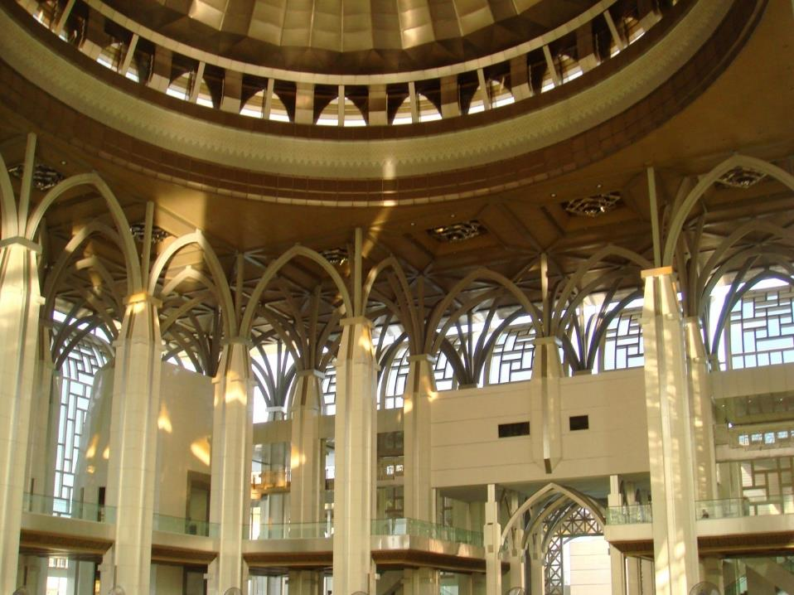

Slide 30
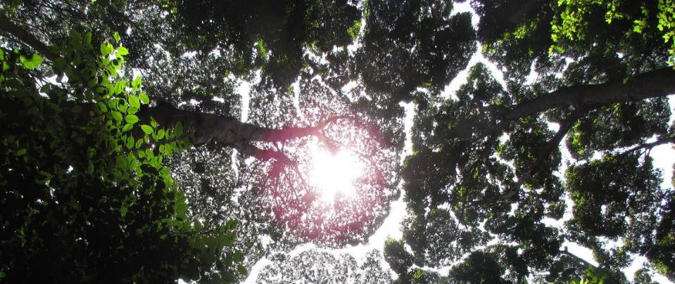
اَلْحَمْدُ لِلّهِ نَحْمَدُهُ وَنَسْتَعِيْنُهُ وَنَسْتَغْفِرُهُ وَنُؤْمِنُ بِهِ وَنَتَوَكَّلُ عَلَيْهِ وَنَعُوْذُُ بِاللهِ مِنْ شُرُوْرِ أَنْفُسِنَا وَمِنْ سَيِّئَاتِ أَعْمَالِنَا. مَنْ يَهْدِهِ اللهُ فَلاَ مُضِلَّ لَهُ وَمَنْ يُضْلِلْهُ فَلاَ هَادِيَ لَهُ.

Slide 31
أَشْهَدُ أَنْ لاَّ اِلَهَ إِلاَّ اللهُ وَحْدَهُ لآ شَرِيْكَ لَهُ، وَأَشْهَدُ أَنَّ سَيِّدَنَا وَنَبِيَّنَا مُحَمَّدًا عَبْدُهُ وَرَسُوْلُهُ سَيِّدُ الْخَلاَئِقِ وَالْبَشَرِ. اَللّهُمَّ صَلِّ وَسَلِّمْ وَبَارِكْ عَلَى سَيِّدِنَا وَنَبِيِّنَا مُحَمَّدٍ وَعَلَى آلِهِ وَأَصْحَابِهِ أَجْمَعِيْنَ.

Slide 32
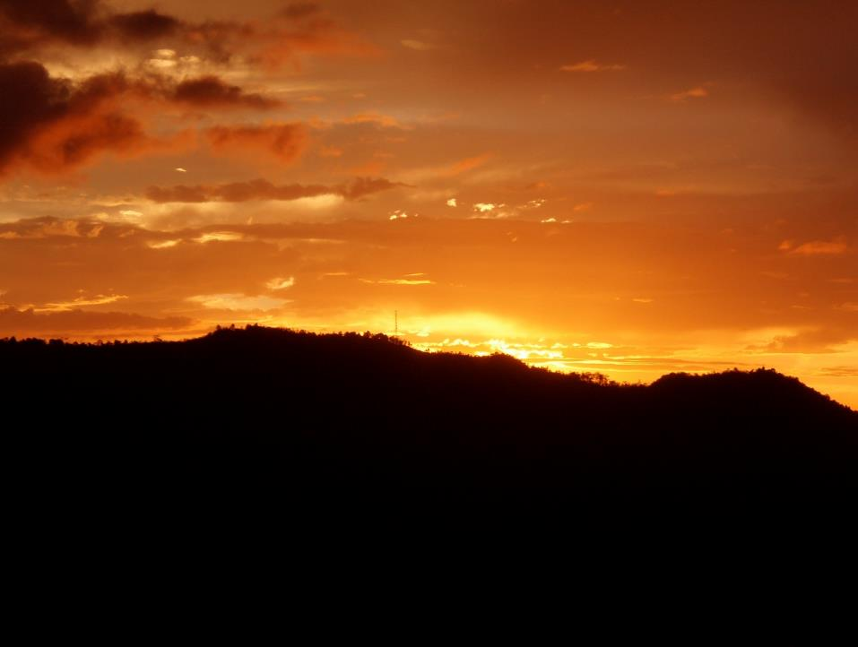
أَمَّا بَعْدُ فَيَا عِبَادَ اللهِ، إِتَّقُوْا اللهَ وَكُوْنُوْا مَعَ الصَّادِقِيْنَ. وَاعْلَمُوْا أَنَّ اللهَ سُبْحَانَهُ وَتَعَالىَ أَمَرَكُمْ بِأَمْرٍ بَدَأَ فِيْهِ بِنَفْسِهِ وَثَنَّى بِمَلآئِكَتِهِ الْمُسَبِّحَةِ بِقُدْسِهِ. فَقَالَ اللهُ تَعَالىَ مُخْبِرًا وَآمِرًا

Slide 33
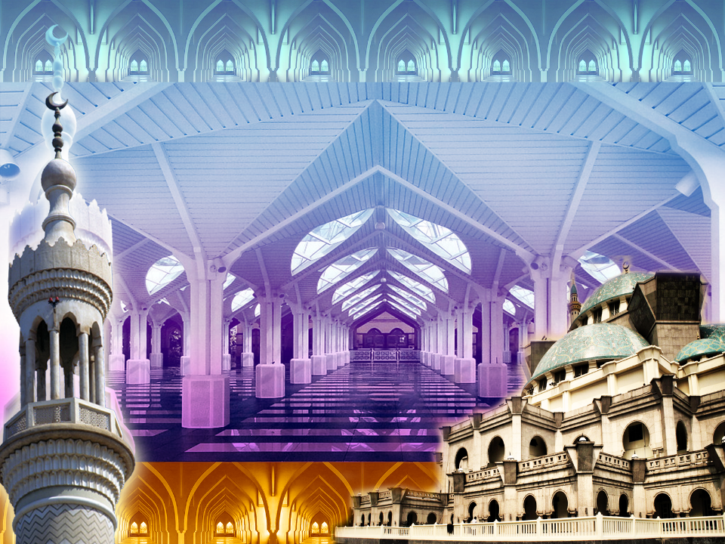

Slide 34
وَارْضَ اللّهُمَّ عَنِ الأَرْبَعَةِ الْخُلَفَاءِ الرَّاشِدِيْنَ سَادَاتِنَا أَبِى بَكْرٍ وَعُمَرَ وَعُثْمَانَ وَعَلِىٍّ بْنِ أَبِى طَالِبٍ، وَعَنْ أَزْوَاجِ نَبِيِّنَا الْمُطَهَّرَاتِ مِنَ الأَدْنَاسِ وَعَنْ أَهْلِ بَيْتِهِ وَقَرَابَتِهِ وَسَائِرِ الصَّحَابَةِ وَالتَّابِعِيْنَ وَمَنْ تَبِعَهُمْ بِإِحْسَانٍ إِلَى يَوْمِ الدِّيْنِ. وَارْضَ عَنَّا بِرَحْمَتِكَ يَا أَرْحَمَ الرَّاحِمِيْنَ.

Slide 35
اَللّهُمَّ اغْفِرْ لِلْمُسْلِمِيْنَ وَالْمُسْلِمَاتِ وَالْمُؤْمِنِيْنَ وَالْمُؤْمِنَاتِ الأَحْيَاءِ مِنْهُمْ وَالأَمْوَاتِ. اَللّهُمَّ أَنْزِلِ الرَّحْمَةَ عَلَى السَّلاَطِيْنِ الْكِرَامِ، وَجَمِيْعِ الْمُسْلِمِيْنَ الْعِظَامِ، الَّذِيْنَ قَضَوْا بِالْحَقِّ وَبِهِ كَانُوْا يَعْدِلُوْنَ. اَللّهُمَّ أَنْزِلِ الرَّحْمَةَ وَالسَّكِيْنَةَ وَالسَّلاَمَةَ وَالْعَافِيَةَ عَلَى مَلِكِنَا، سري فادوك بضيندا يغ دفرتوان اضوغ." مَوْلاَنَا الْمَلِكُ الْمُعْتَصِمُ بِا اللهِ مُحِبُّ الدِّيْنِ توانكو الْحَاجَّ عَبْدَ الْحَلِيْمِ مُعَظَّمْ شَاهُ إِبْنَ الْمَرْحُوْمِ اَلْسُّلْطَانِ بَدْلِي شَاهُ، راج فرمايسوري اضوغ سلطانة حاجة حامينة وعلى فوتري٢ سرتا قرابة٢ دراج سكلين".

Slide 36
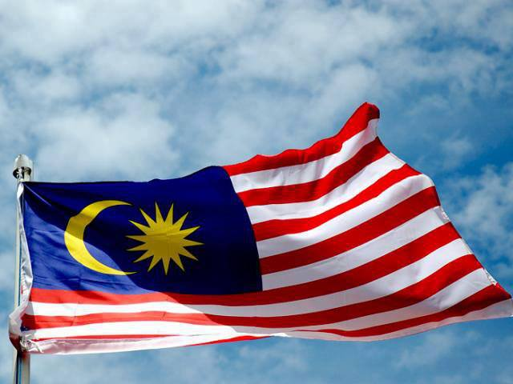
اَللّهُمَّ اجْعَلْ مَالِيْزِيَا وَسَائِرَ بِلاَدِ الْمُسْلِمِيْنَ طَيِّبَةً آمِنَةً مُطْمَئِنَّةً رَخِيَّةً.

Slide 37
يا الله، يا توهن كامي، كامي مموهون اضر دغن رحمة دان فرليندوغنمو، نضارا كامي اين دان سلوروه رعيتث دككلكن دالم كأمانن دان كسجهترا^{ء}ن،
تانمكنله راسا كاسيه سايغ دانتارا كامي، ككلكنله فرفادوان دكلاغن كامي، سموض دغنث كامي سنتياس هيدوف أمان داماي، معمور دان سلامت سفنجغ زمان.

Slide 38
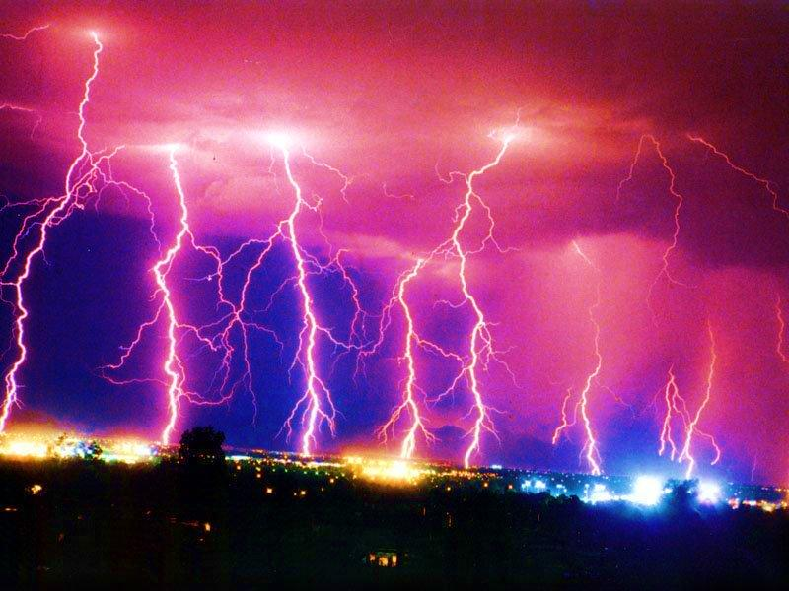

Slide 39
Wahai Tuhan kami; berilah kami kebaikan di dunia dan kebaikan di akhirat, dan peliharalah kami dari azab neraka

Slide 40
